Slide 1

Выполнили:
Шаптала Виктория
Волосников Алексей
ЛОГб-17Э1

Slide 2
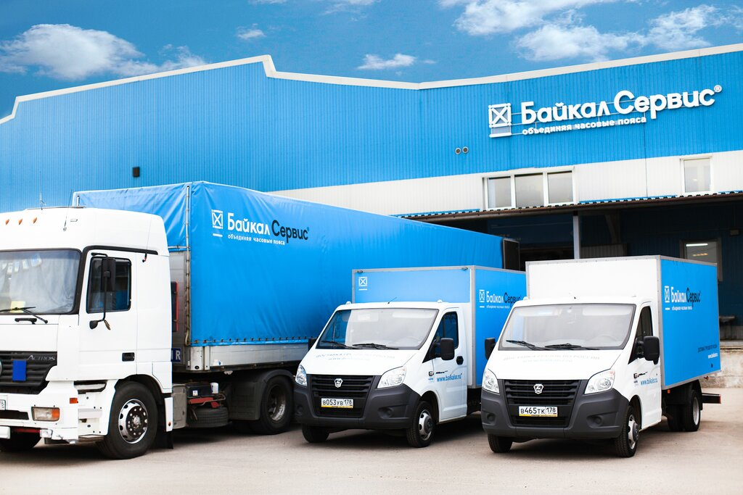
Общая информация:
Головной офис: 111524, г. Москва, ул. Электродная, д. 11, стр. 9
Адрес в г. Омске: ул. 10 лет Октября, 217, Омск, Омская обл., 644031.
Сайт: https://omsk.baikalsr.ru/.
Телефон: 8 (381) 229-90-11

Slide 3
Филиалы и транспорт
Более 20 лет компания работает в сфере доставки грузов, обслуживая направления по всей территории РФ, а также в Беларусь и Казахстан, Китай и США. Сеть филиалов действует более чем в 80 городах.
Транспортная компания «Байкал Сервис» обладает обширным автопарком грузовых машин (около 2000 единиц) и перевозит любые виды грузов, тоннаж которых до 20 тонн. Малотоннажные партии грузов доставляются на автомобиле Газель.

Slide 4
Перечень услуг, фактически оказываемых исследуемой транспортной компанией
№ | Название услуги
Основные услуги «Байкал-Сервис» | Основные услуги «Байкал-Сервис»
1 | Перевозка сборных отправлений между филиалами компании. Способ доставки – автомобильным и железнодорожным транспортом.
2 | Доставка крупных партий груза в гипермаркеты.
3 | Перевозка груза одного клиента выделенным транспортом.
4 | Универсальная доставка в города РФ без филиалов компании и по Белоруссии.
Сопутствующее обслуживание в ТК «Байкал-Сервис» | Сопутствующее обслуживание в ТК «Байкал-Сервис» включает:
5 | Получение у отправителя груза экспедитором компании
6 | Доставка груза от терминала по адресу получателя
7 | Погрузо-разгрузочные работы по адресу клиента
8 | Упаковка отправления в стандартную тару (паллеты, картонные коробки, пленка, мешки с пломбой)
9 | Ответственное хранение
10 | Хранение груза на терминале (3 рабочих дня)
11 | Страхование грузов на выгодных условиях
12 | Возврат документов отправителю

Slide 5
Ответственное хранение
Город | Стоимость хранения, рублей за квадратный метр в сутки от *
Новороссийск | 13
Новосибирск | 15
Новый Уренгой | 25
Ногинск | 25
Омск | 11
Орел | 11
Наименование услуги | Единица измерения | Цена "от", рублей*
Ручная выгрузка (место до 15 кг) | 1 место | 12
Ручная выгрузка (место от 15 кг и до 50 кг) | 1 место | 18
Механизированная выгрузка (паллет 1,2м*0,8м до 800 кг) | 1 паллет | 118
Внутритарная приёмка (со вскрытием короба) | 1 штука | 4
Поартикульная приёмка, сортировка | 1 место | 6
Предоставление фотоотчета в электронном виде | 1 фото | 38
Ручной отбор в заказ (штука до 3 кг) | 1 штука | 6
Ручной отбор в заказ (место до 15 кг) | 1 место | 9
Ручной отбор в заказ (место от 15 кг и до 50 кг) | 1 место | 12
Механизированный отбор в заказ (паллет 1,2м*0,8м до 800 кг) | 1 паллет | 54
Заклейка короба скотчем без материала | 1 короб | 4
Этикеровка места (штуки, короба, паллета) без материала | 1 место | 4
Вложение информационного материала без материала | 1 вложение | 6
Обмотка паллета стрейчем в 3 слоя (Д*Ш*В = 1,2м*0,8м*1,4м) | 1 паллет | 138
Печать и оформление пакета документов (без редактирования) | 1 пакет | 250
Предоставление поддона (Д*Ш = 1,2м*0,8м) | 1 поддон | 210

Slide 6
Упаковка
Название | Размер, см | Стоимость, руб.
Полипропиленовый мешок под пломбу
Большой мешок | 150×200 | 140
Средний мешок | 100×150 | 90
Малый мешок | 55×100 | 60
Паллетирование груза |  | 320 руб/м³
Обрешетка |  | 1030 руб/м³
Упаковка в пузырчатую полиэтиленовую пленку |  | 102 руб/погонный метр
Паллетный борт | длина — до 1,15 м ширина — до 0,75 м высота — до 1,95 м вес — до 1000 кг | 600 руб/м3.
Картонная коробка
 | 25×20×20 | 69,6
 | 40×30×30 | 69,6
 | 60×40×40 | 69,6

Slide 7
Стоимость страхования рассчитывается как сумма страхового сбора и страхового вознаграждения. Страховой сбор рассчитывается от объявленной ценности умноженной на тариф.
Страхование груза
Объявленная ценность груза (ОЦ), руб. | Стоимость услуги вознаграждения за оформление документов по страхованию, руб. | Стоимость услуги страхового сбора *
 |  | % от ОЦ
от 0 до 1 999 | 21,00 | 0,08
от 2 000 и выше | 60,00 | 0,08

Slide 8
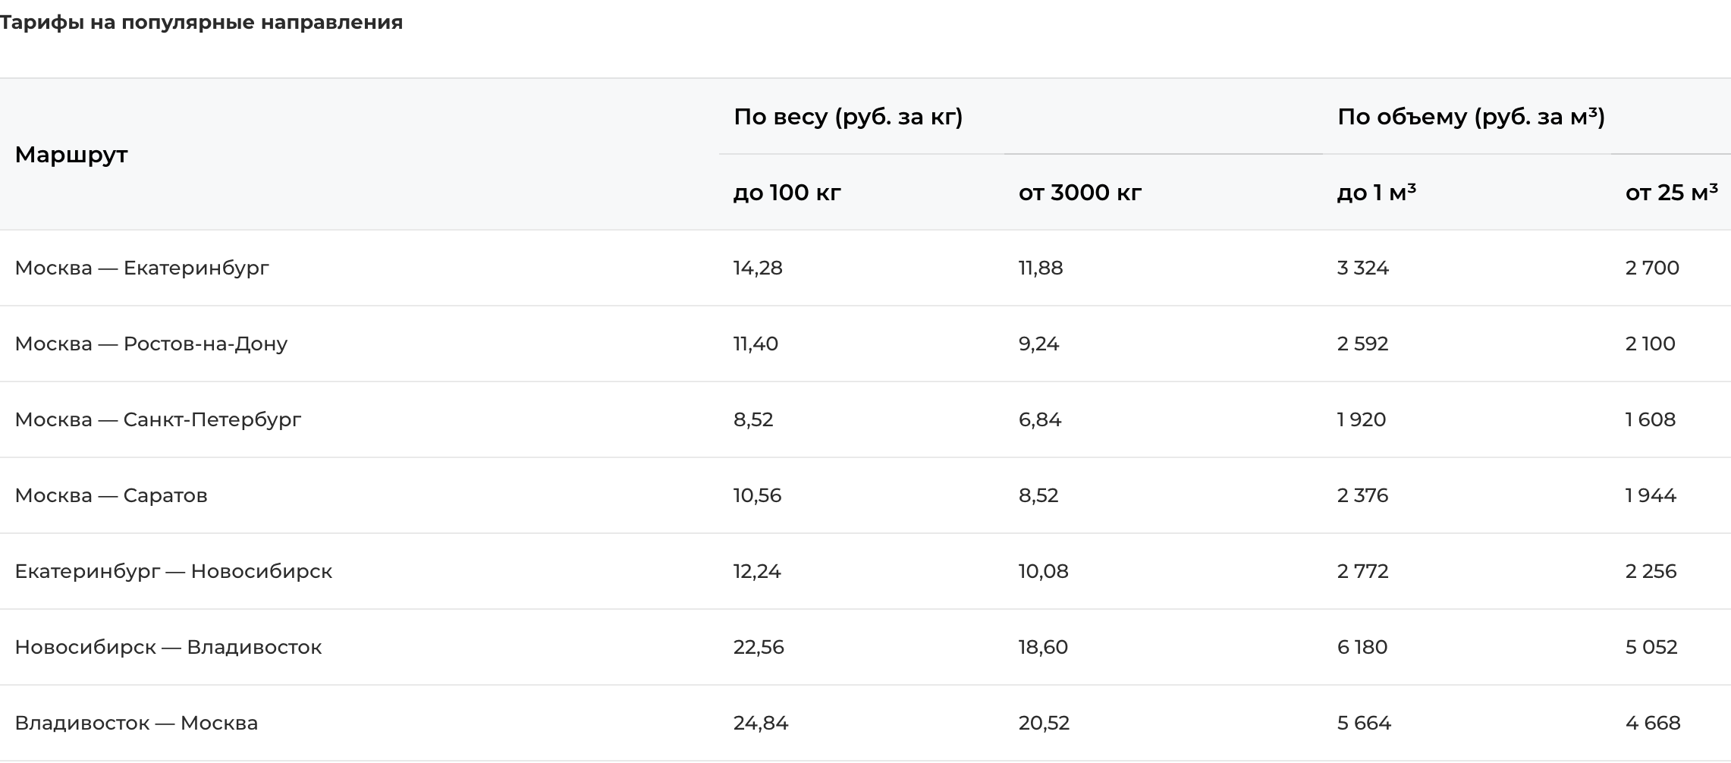
Цены на грузоперевозки

Slide 9
Перечень услуг, фактически оказываемых исследуемой транспортной компанией
(таблица, часть 1)
№ | Логистическая услуга | Время, необходимое для оказания услуги
1 | Рассчитать стоимость перевозки | Моментально (форма на сайте)
2 | Механизированная разгрузка транспорта (контейнер/фура 20т) | 1ч
3 | Обрешетка груза (1 грузовое место) | 0.3ч
4 | Разгрузка транспорта вручную (5 т) | 2.5ч
5 | Жесткая упаковка (для 1,5 т груза) | 2ч
6 | Мягкая упаковка груза | 1ч
7 | Подготовка сопроводительных документов/полный пакет | 0.5ч
8 | Доставка груза по городу (1,5 т) | 1ч
9 | Консультация специалиста контакт-центра | 0.25ч
10 | Приемка груза по количеству мест (5т) | 1ч

Slide 10
Перечень услуг, фактически оказываемых исследуемой транспортной компанией
(таблица, часть 2)
11 | Составление коммерческого акта | 1ч
12 | Специальная упаковка груза | 2ч
13 | Присвоение трека | 0.5ч
14 | Механизированная погрузка транспорта (20т) | 1ч
15 | Доставка от двери до двери | 4ч
16 | Хранение груза на складе ТК | 4ч
17 | Извещение о прибытии груза | 0.5ч
18 | Закрепление груза в ТС | 0.5ч
19 | Заключение договора (обсуждение) | 1ч
21 | Страхование груза и ТС | 1ч
22 | Забор груза к перевозке от грузовладельца | 0.5ч
23 | Выдача груза грузовладельцу из терминала ТК | 0.5ч
24 | Доставка груза в пределах области | 4ч
25 | Укладка груза на ответственное хранение | 1ч
26 | Расчет стоимости перевозки | 0.5ч

Slide 11


Расчет уровня логистического сервиса
$$n= \frac{\sum_{i=1}^{n}{t_{i}}}{\sum_{i=1}^{N}{t_{i}}}∗100\%= \frac{28,9}{50}∗100\%=57,8\%$$
Вариант 1
Вариант 2
$$n= \frac{m}{M}∗100\%=\frac{26}{32}∗100\%=81,25\%$$
Средняя оценка по отзывам на различных сайтах 4. За 2019 и 2020 год было достаточно мало негативных отзывов. Единственным недостатком является упаковка, из-за которой в последствии привозят не всегда целый груз.

Slide 12
Рекомендации
1. Улучшить качество упаковки товарной продукции
2. Выход на новые рынки путем модернизации логистических услуг
3. Цифровизация и внедрение более современных корпоративных информационных систем

